Slide 1

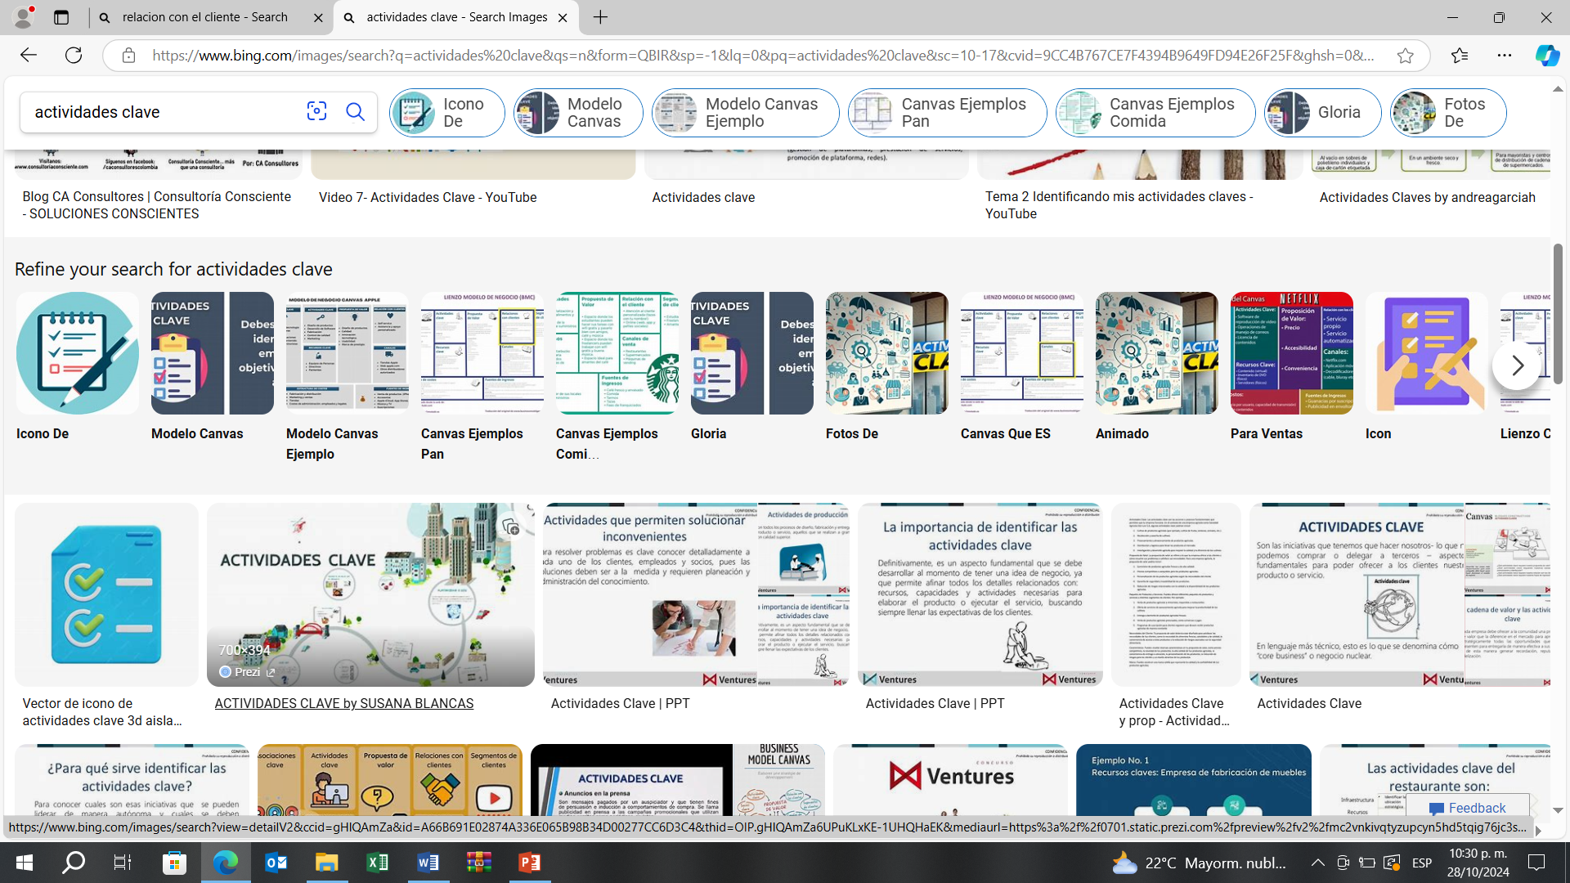

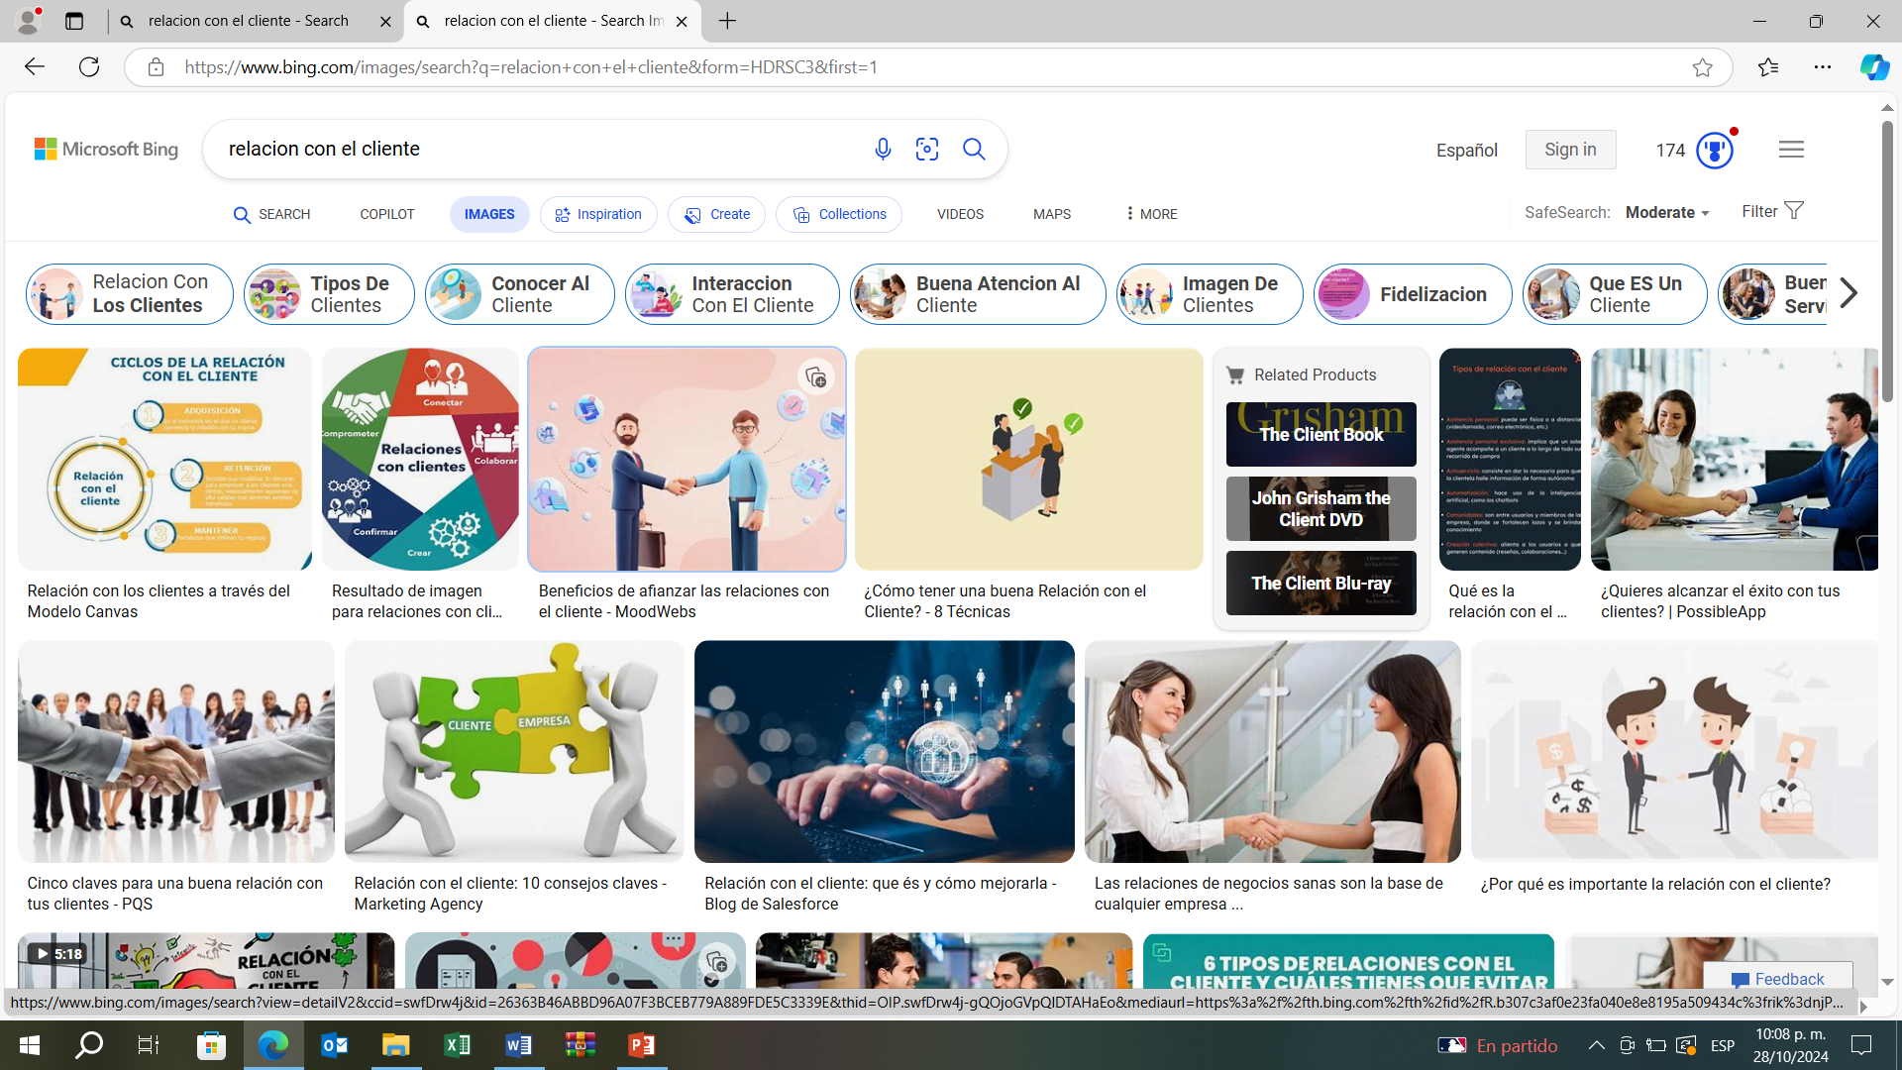
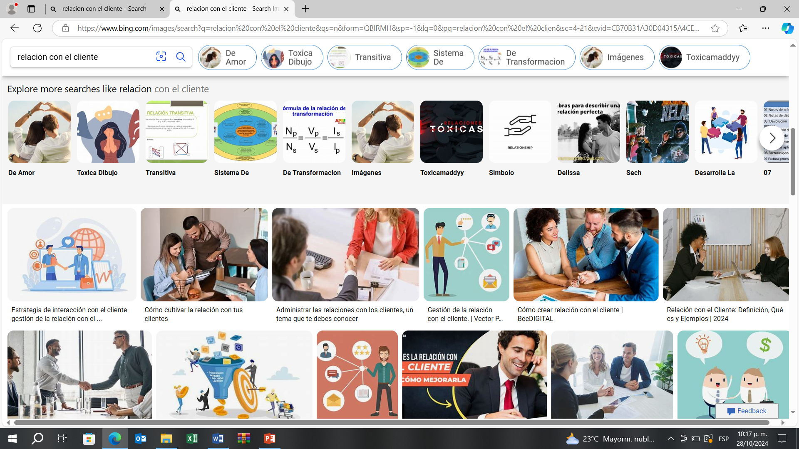
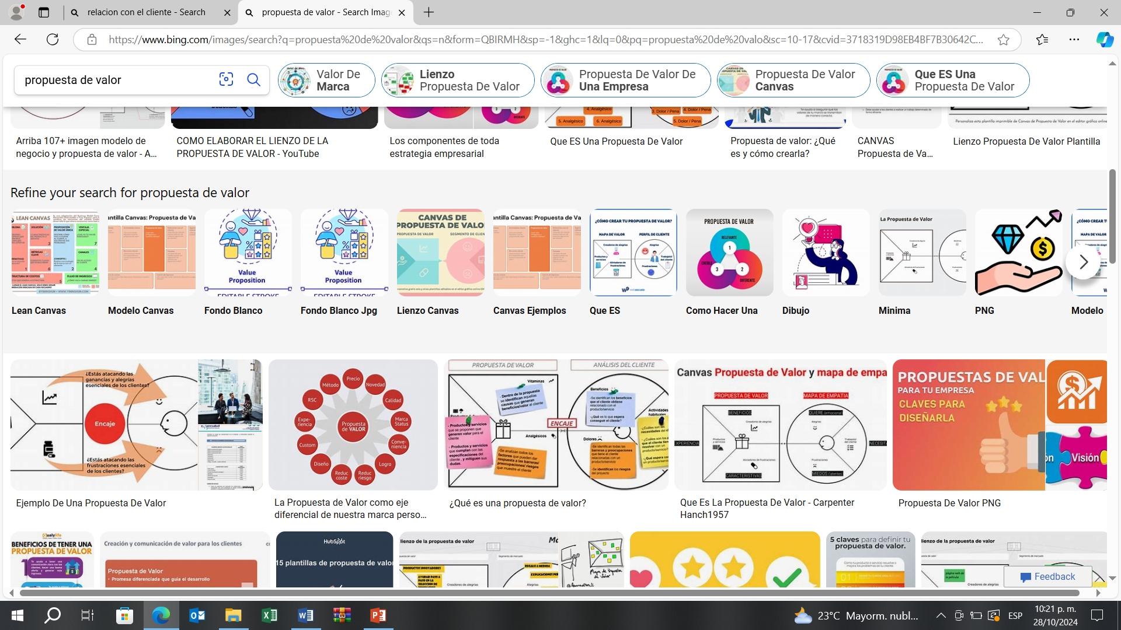
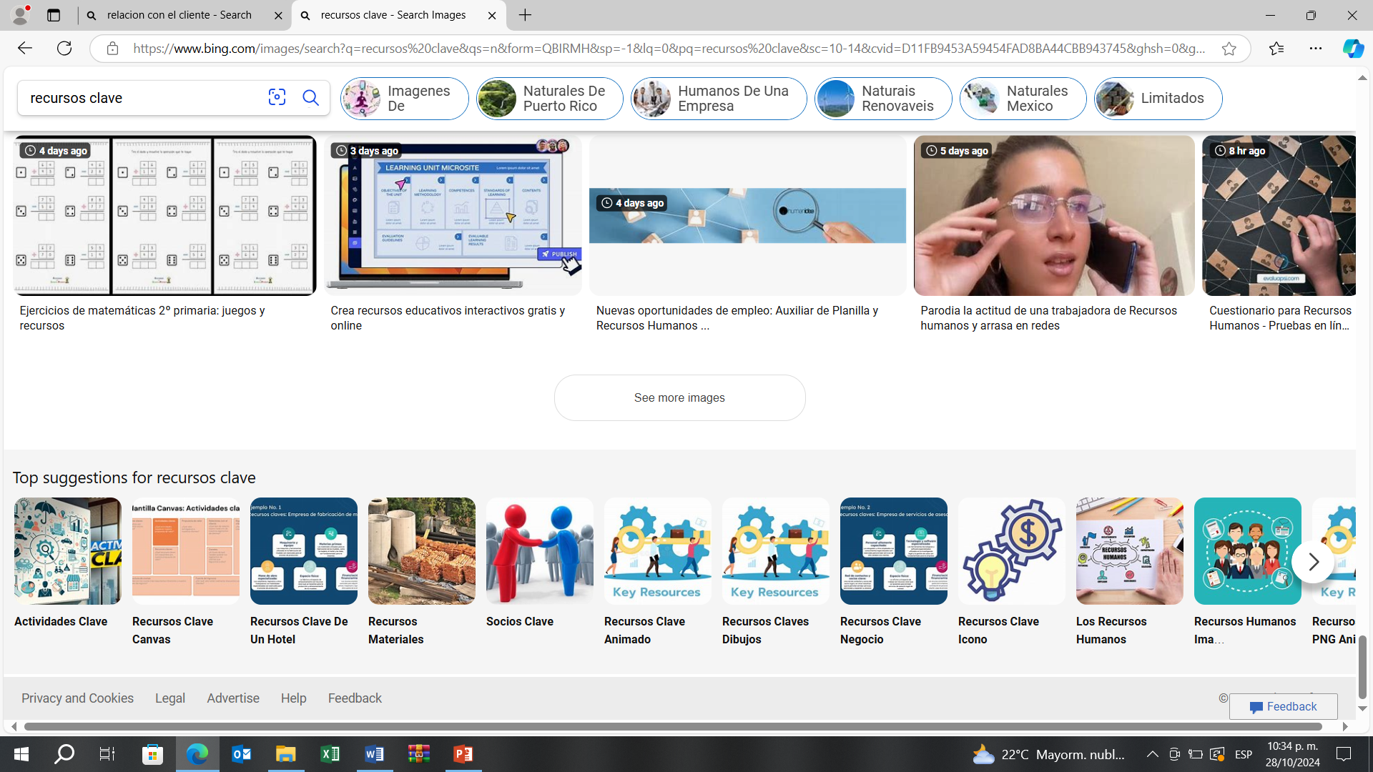
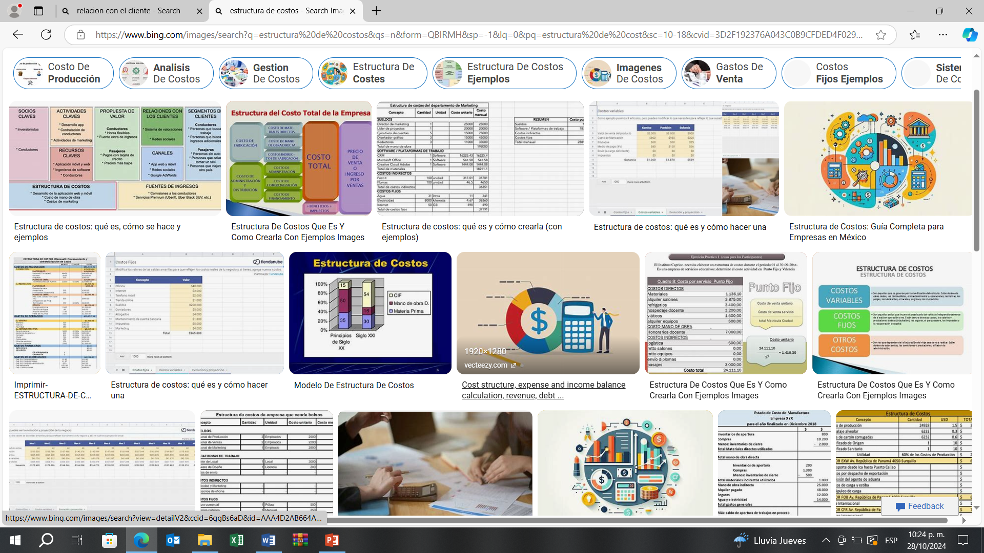
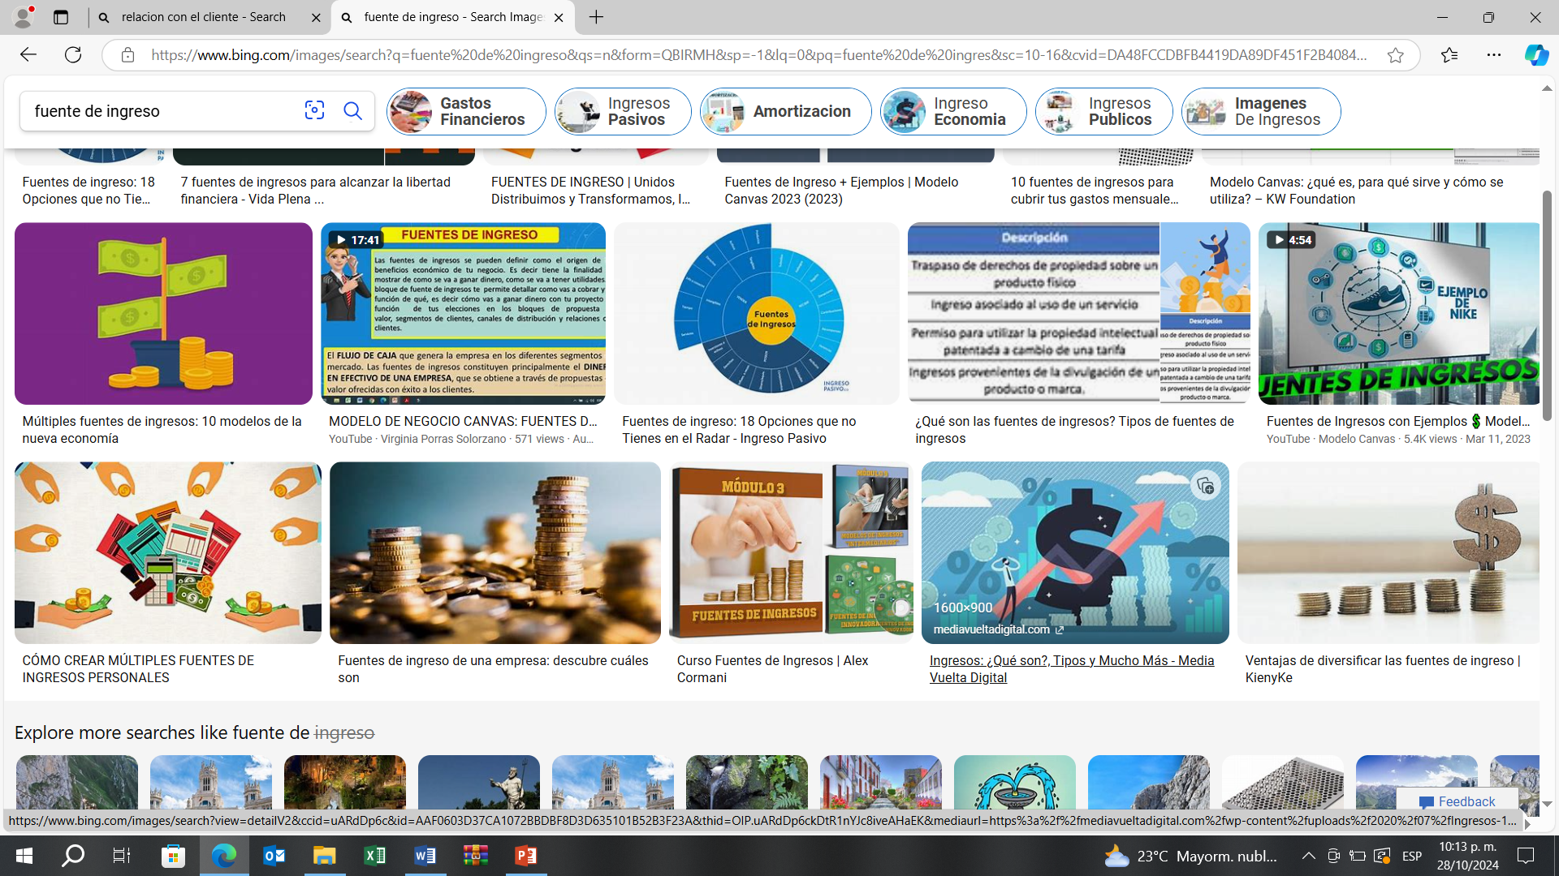
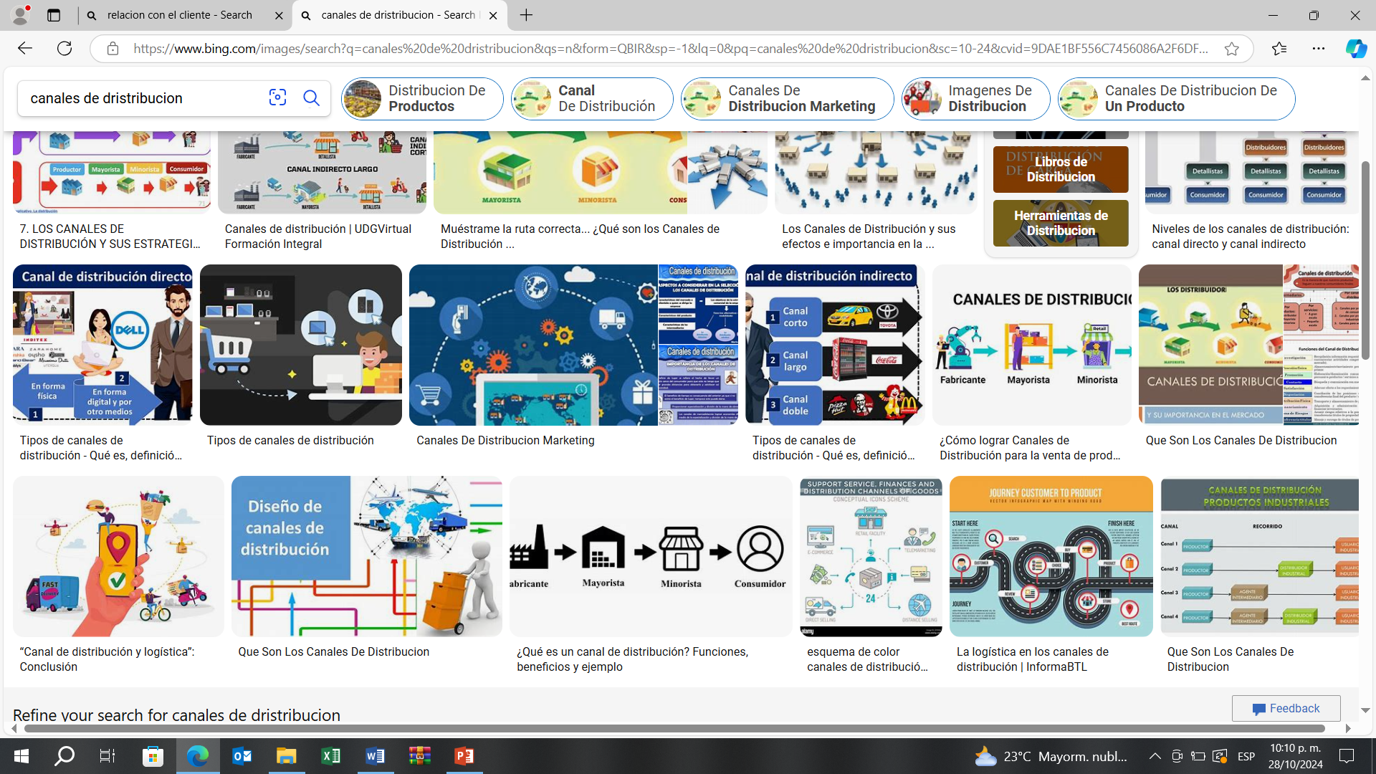
MODELO CANVAS EMPRESA VISIÓN TECHNOLOGY
ASOCIACIONES CLAVES
ACTIVIDADES
CLAVE
PROPUESTA DE VALOR
RELACIÓN CON EL CLIENTE
SEGMENTO DE CLIENTES
RELACIÓN DIRECTA CON EL CLIENTE.
PUBLICIDAD Y MARKETING.
WHATSAPP, TELEFONO, CORREO ELECTRONICO, REDES SOCIALES.
PQRS (PETICIONES, QUEJAS, RECLAMOS, SUGERENCIAS).
DESARROLLO DE APLICACIONES WEB, MOVIL Y DE ESCRITORIO.
SERVICIO DE PRUEBAS DE CALIDAD DE SOFTWARE.
SERVICIO DE CAPACITACIÓN EN DIFERENTES PLATAFORMAS DE PROGRAMACIÓN
PRODUCTOS Y SERVICIOS GARANTIZADOS.
PRODUCTOS Y SERVICIOS DE EXCELENTE CALIDAD.
ENTREGA DE PRODUCTOS Y SERVICIOS EN EL MENOR TIEMPO POSIBLE.
TODAS LOS EMPRENDIMIENTOS O EMPRESAS QUE NECESITEN UN SOFTWARE PARA SUS PROCESOS.
TODOS LOS EMPRENDIMIENTOS O EMPRESAS DE SOFTWARE QUE NECESITEN EL SERVICIO DE PRUEBAS DE CALIDAD.
PERSONAS ENTRE LOS 14 Y 60 AÑOS QUE DESEEN APRENDER A PROGRAMAR EN ALGUN LENGUAJE DE PROGRAMACIÓN EN ESPECIAL.
DESCUENTOS, SORTEOS, BONOS Y PROMOCIONES PARA EL CLIENTE.
CLIENTES: PEQUEÑAS Y MEDIANAS EMPRESAS.
PROVEEDORES: COMPUTADORES, INTERNET, HOSTING, SERVIDOR, LICENCIAS, CELULARES
COSTOS MAS BAJOS DEL MERCADO.
CONTRIBUCIÓN ECONÓMICA PARA
EL DESARROLLO INTEGRAL DE LAS COMUNIDADES AFROCOLOMBIANAS.
RECURSOS CLAVE
PERSONAL ALTAMENTE CAPACITADO.
EQUIPOS DE CÓMPUTO
MUY POTENTES.
TECNOLOGÍA AVANZADA
CANALES DE
DISTRIBUCIÓN
ESTRUCTURA DE COSTOS
FUENTES DE INGRESO
COSTOS FIJOS: NOMINA DE LOS COLABORADORES.
COSTOS VARIABLES: TRANSPORTE, REFRIGERIOS, CELULARES, POLIZAS.
COSTOS DE PRODUCCIÓN: COMPUTADORES, ESCRITORIOS, INTERNET, OTROS.
IMPUESTOS: IVA, RETENCION EN LA FUENTE, CAMARA DE COMERCIO, OTROS
MARKETING Y PUBLICIDAD.
.
CONTRATOS DE DESARROLLO DE SOFTWARE.
CONTRATOS DE PRUEBAS DE SOFTWARE.
CONTRATOS DE CAPACITACIONES EN PROGRAMACIÓN.
CONTRATOS DE MANTINIMIENTOS Y ACTUALIZACIONES DE SOFTWARE.
FORMAS DE PAGO: EFECTIVO, NEQUI, BANCOLOMBIA, TRANSFIYA, TRANSFERENCIA BANCARIA, CHEQUES.
INTERNET.
DIRECTAMENTE EN LAS EMPRESAS.

